Slide 1

Nov. Week-4 Research Notes
11월 4주차 연구노트
STX
김민재, 김시영, 이민주, 최원아

Slide 2
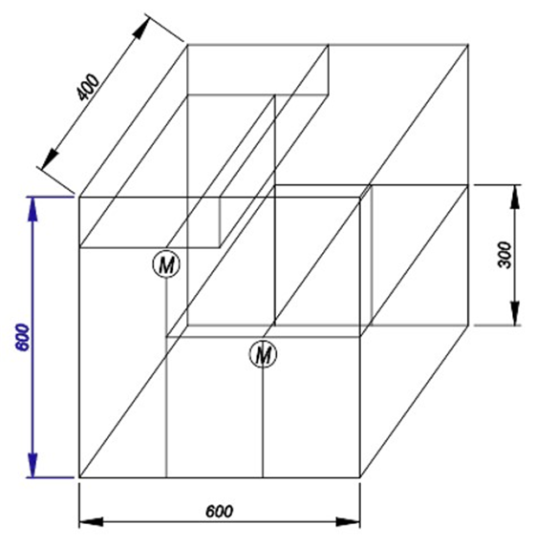






개발계획서 요약
자동 분리수거 쓰레기통 Automatic Recycling Trash-can
[ ART ] 개발계획서
동작 단계
1. 쓰레기 투입 및 인식
2. 1차 분류 ( 금속 / 비금속)
3. 낙하
4. 2차 분류 ( 유리 / 플라스틱)
Metal
Glass
Plastic
Arduino Board
Arduino Sensor
Plywood
Tool
Glue

Slide 3
개발계획서 요약
목차
자동 분리수거 쓰레기통 Automatic Recycling Trash-can
[ ART ] 개발계획서
동작 단계
0 1. 이번 주 주요 개발 내용
1. 쓰레기 투입 및 인식
2. 1차 분류 ( 금속 / 비금속)
3. 낙하
4. 2차 분류 ( 유리 / 플라스틱)
02. 다음 주 개발 예정 내용
Metal
Glass
Plastic
Arduino Board
Arduino Sensor
Plywood
Tool
Glue

Slide 4
01
이번 주 주요 개발 내용

Slide 5
01
HardWare 설계 및 제작 환경 구축
이번 주 주요 개발 내용

Slide 6

01. 이번 주 주요 개발 내용
HardWare 설계 및 제작 환경 구축
자동 분리수거 쓰레기통
HardWare 설계 및 제작 환경 구축
Arduino Board
Arduino Sensor
Plywood
LCD Panel
배송 중

Slide 7
01. 이번 주 주요 개발 내용
HardWare 설계 및 제작 환경 구축
자동 분리수거 쓰레기통
HardWare 설계 및 제작 환경 구축
Arduino 개발 환경 구축
Arduino Board
Arduino Sensor
Plywood
LCD Panel
배송 중

Slide 8


01. 이번 주 주요 개발 내용
Arduino 개발 환경 구축
자동 분리수거 기술 개발에 필요한 환경 구축
Arduino 개발 환경 구축
Visual Studio Code 1.84
PlatformIO IDE v.3.3.1

Slide 9
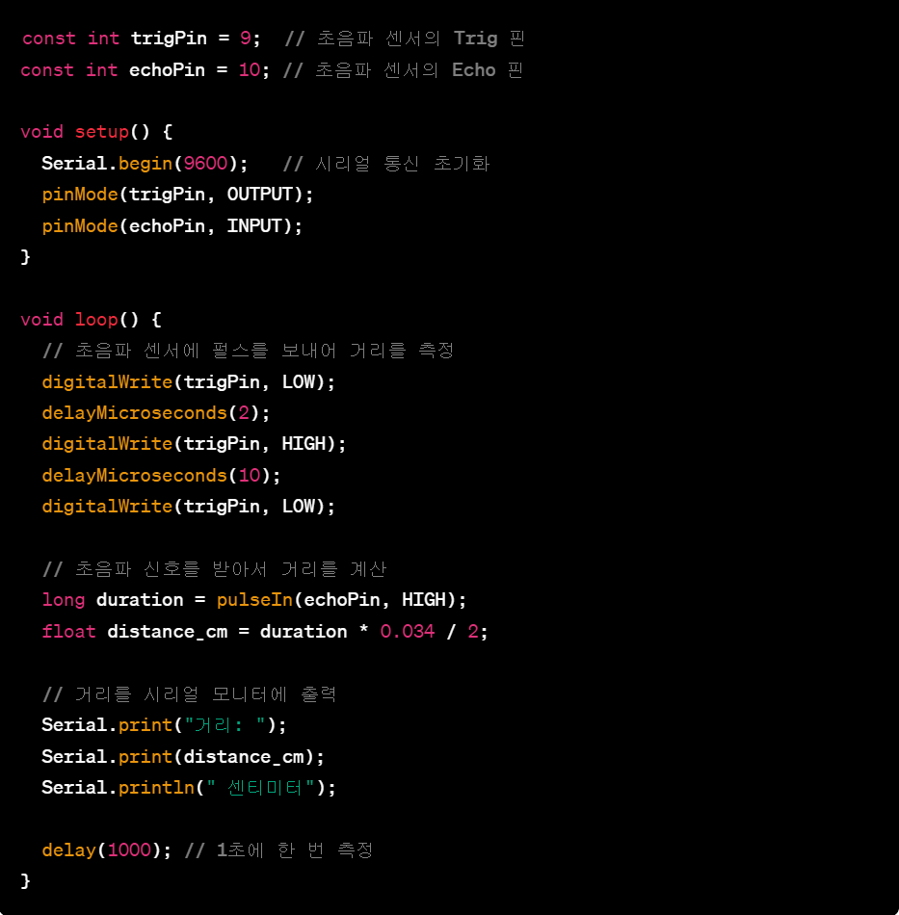

01. 이번 주 주요 개발 내용
Arduino 개발 환경 구축
모듈 및 센서 분석 / Testing
Arduino 개발 환경 구축
초음파 센서
물체까지의 거리 측정 후 출력

Slide 10
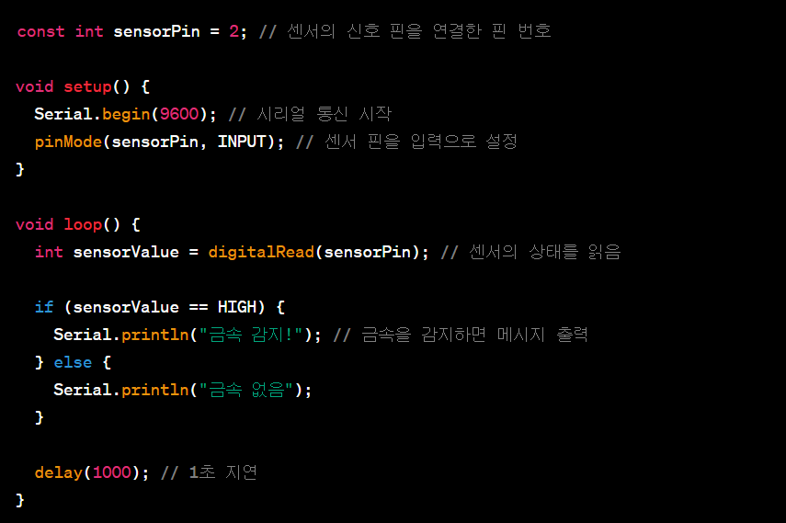

01. 이번 주 주요 개발 내용
Arduino 개발 환경 구축
모듈 및 센서 분석 / Testing
Arduino 개발 환경 구축
금속 근접 센서
금속을 감지하여 측정 값에 따라 출력

Slide 11
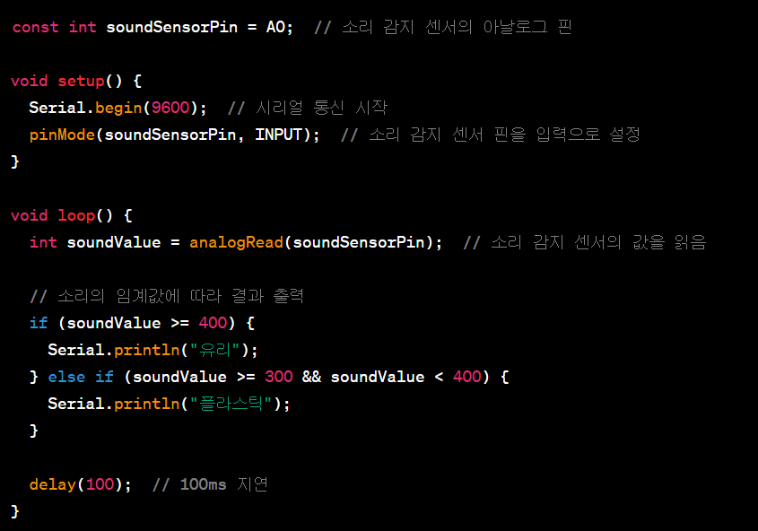

01. 이번 주 주요 개발 내용
Arduino 개발 환경 구축
모듈 및 센서 분석 / Testing
Arduino 개발 환경 구축
소리 감지 센서
센서의 측정 값에 따라 다른 값 출력

Slide 12
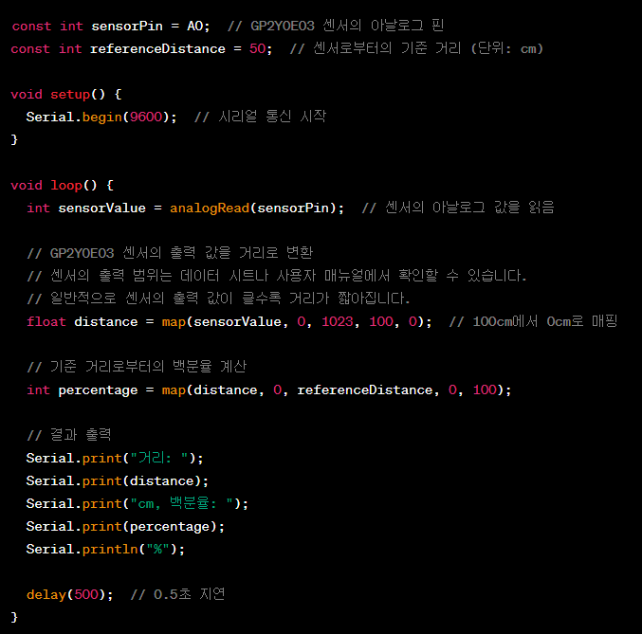

01. 이번 주 주요 개발 내용
Arduino 개발 환경 구축
모듈 및 센서 분석 / Testing
Arduino 개발 환경 구축
적외선 거리 센서
센서로부터 입력을 감지 후 출력

Slide 13
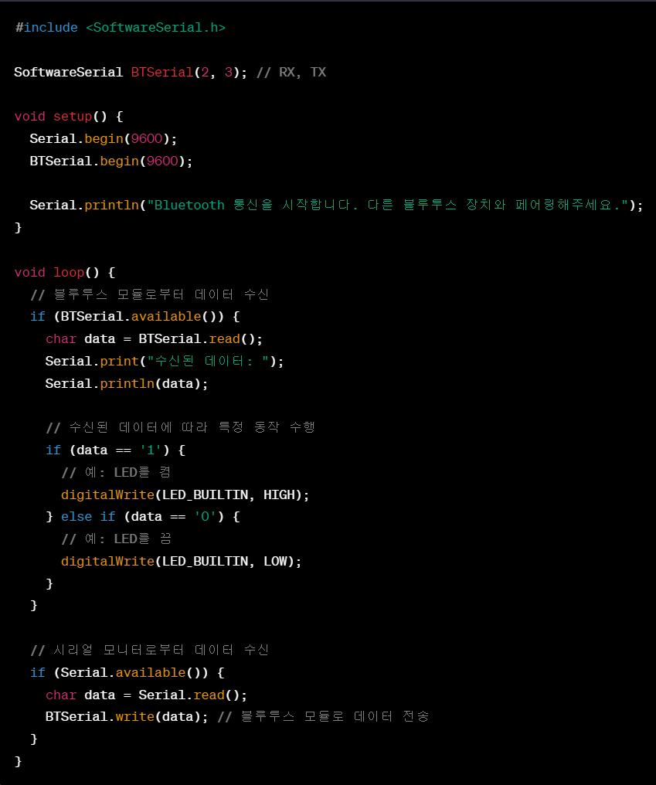

01. 이번 주 주요 개발 내용
Arduino 개발 환경 구축
모듈 및 센서 분석 / Testing
Arduino 개발 환경 구축
블루투스 모듈
HC - 06 블루투스 모듈로 수신에 따라 다른 값 출력

Slide 14
01. 이번 주 주요 개발 내용
Arduino 개발 환경 구축
모듈 및 센서 분석 / Testing
Arduino 개발 환경 구축
어플리케이션 개발 환경 구축
블루투스 모듈
HM-10 블루투스 모듈로 수신에 따라 다른 값 출력

Slide 15


01. 이번 주 주요 개발 내용
어플리케이션 개발 환경 구축
쓰레기통 잔량 정보 확인 어플리케이션 개발에 필요한 환경 구축
어플리케이션 개발 환경 구축
Android Studio Giraffe 2022.3.1.21
Kotlin v.1.9.20

Slide 16

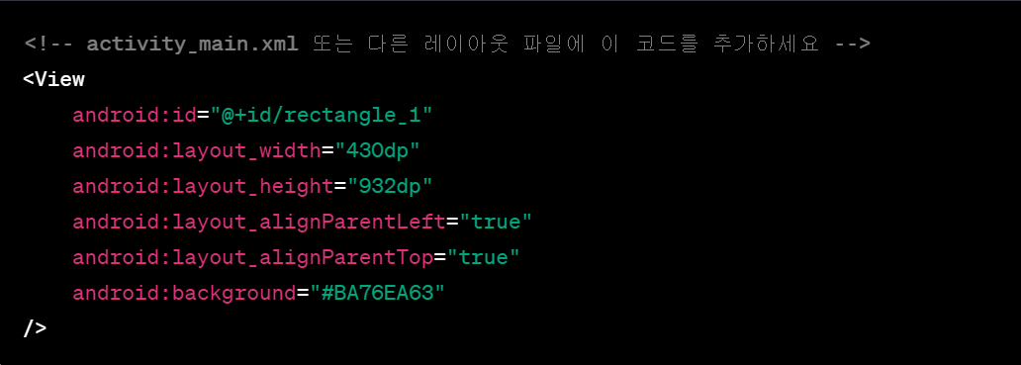
01. 이번 주 주요 개발 내용
어플리케이션 개발 환경 구축
어플리케이션 Front-End 개발
어플리케이션 개발 환경 구축
Project Name
Activity button

Slide 17
02
다음 주 개발 예정 내용

Slide 18
02
HardWare 제작
다음 주 개발 예정 내용

Slide 19
02. 다음 주 개발 예정 내용
HardWare 제작
부품 재구성
HardWare 제작
나무 합판 커팅 및 마무리
60cm X 40cm 3개 (바닥면, 옆면)
60cm X 60cm 1개 (옆면)
60cm X 30cm 1개 (옆면)
40cm X 30cm 2개 (덮개, 기둥)
Plywood
40cm X 50cm 1개 (기둥)
40cm X 10cm 4개 (1차 분류판, 2차 분류판)

Slide 20
02. 다음 주 개발 예정 내용
HardWare 제작
부품 조립 및 시현
HardWare 제작
초음파 센서
금속 근접 센서
소리 감지 센서
적외선 거리 센서
Metal
Glass
Plastic

Slide 21
01. 이번 주 주요 개발 내용
HardWare 제작
부품 조립 및 시현
HardWare 제작
초음파 센서
금속 근접 센서
어플리케이션 개발
소리 감지 센서
적외선 거리 센서
Metal
Glass
Plastic

Slide 22
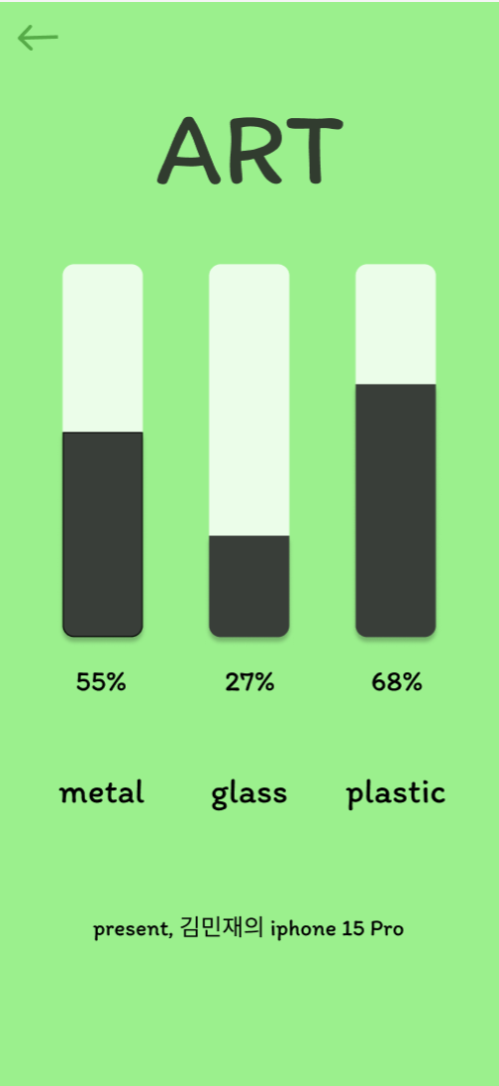


02. 다음 주 개발 예정 내용
어플리케이션 개발
어플리케이션 Front-End 개발
어플리케이션 개발
Motion 삽입
Service Activity 초안 설계

